Slide 1


Slide 2









KHỞI ĐỘNG

Slide 3
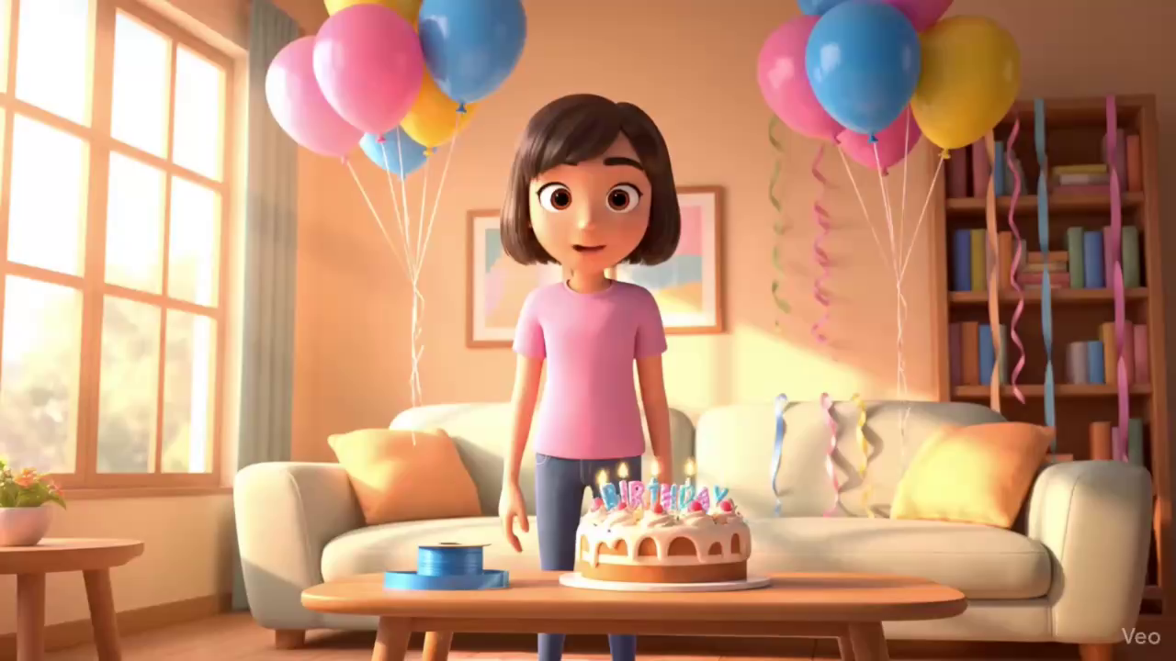

Slide 4
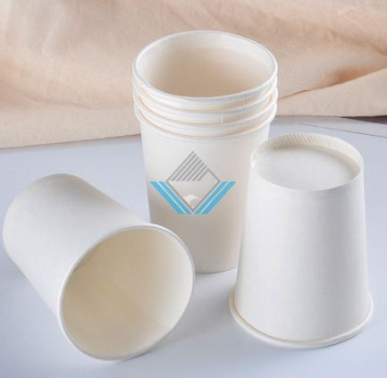
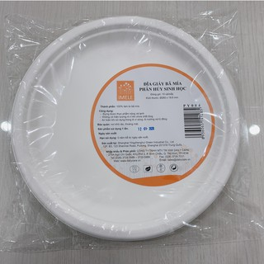


4 đĩa giấy
6 cốc giấy
Mai muốn mua số đĩa và số cốc bằng nhau thì phải mua ít nhất bao nhiêu gói mỗi loại?

Slide 5






Tiết 22,23-BÀI 12:
BỘI CHUNG.
BỘI CHUNG NHỎ NHẤT

Slide 6



NỘI DUNG
1
Bội chung và bội chung nhỏ nhất
2
Cách tìm bội chung nhỏ nhất
3
Quy đồng mẫu các phân số

Slide 7





1. BỘI CHUNG VÀ
BỘI CHUNG NHỎ NHẤT

Slide 8

1. BỘI CHUNG VÀ BỘI CHUNG NHỎ NHẤT
Bội chung và bội chung nhỏ nhất của hai hay nhiều số
Tìm các tập hợp B(6) và B(9)
HĐ1
B(6) = {0; 6; 12; 18; 24; 30; 36; 42; 48; 54; 60; 66; 72;…}
B(9) = {0; 9; 18; 27; 36; 45; 54; 63; 72; 81; 90;…. }
Gọi BC(6, 9) là tập hợp các số vừa là bội của 6, vừa là bội của 9. Hãy viết tập hợp BC(6,9).
HĐ2
BC(6, 9) = {0; 18; 36; 54; 72;… }
HĐ3
Tìm số nhỏ nhất khác 0 trong tập BC(6, 9).
18

Slide 9


Bội chung của hai hay nhiều số là Bội của tất cả các số đó.
Bội chung nhỏ nhất của hai hay nhiều số là số lớn nhất khác 0 trong tập hợp tất cả các Bội chung của số đó.
Ta kí hiệu: BC(a, b) là tập hợp các bội chung của a và b;
BCNN(a, b) là bội chung nhỏ nhất cả a và b.
Ta chỉ xét bội chung của các số khác 0.

Slide 10





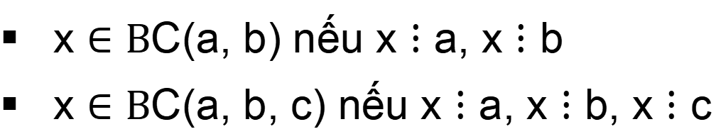
Chú ý
x $∈B$C(a, b) nếu x $⋮$ a, x $⋮$ b
x $∈B$C(a, b, c) nếu x $⋮$ a, x $⋮$ b, x $⋮$ c

Slide 11





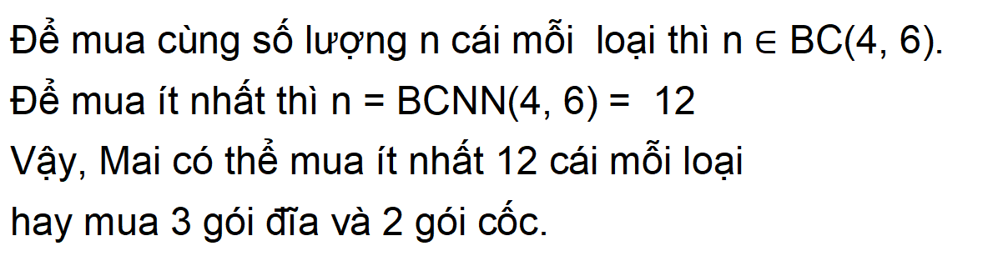
Áp dụng
Tìm bội chung và bội chung nhỏ nhất của 4 và 6.
“BÀI TOÁN MỞ ĐẦU”
B(4) = {0; 4; 8; 12; 16; 20; 24; …}
B(6) = {0; 12; 18; 24; 30; 36; …}
BC(4, 6) = {0; 12; 24; 36; …}.
BCNN(4, 6) = 12
Để mua cùng số lượng n cái mỗi loại thì n $∈$ BC(4, 6).
Để mua ít nhất thì n = BCNN(4, 6) = 12
Vậy, Mai có thể mua ít nhất 12 cái mỗi loại
hay mua 3 gói đĩa và 2 gói cốc.

Slide 12



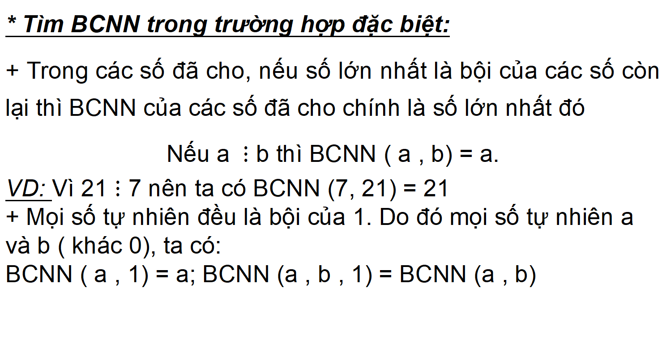
* Tìm BCNN trong trường hợp đặc biệt:
+ Trong các số đã cho, nếu số lớn nhất là bội của các số còn lại thì BCNN của các số đã cho chính là số lớn nhất đó
Nếu a$⋮$ b thì BCNN ( a , b) = a.
VD: Vì 21 $⋮$ 7 nên ta có BCNN (7, 21) = 21
+ Mọi số tự nhiên đều là bội của 1. Do đó mọi số tự nhiên a và b ( khác 0), ta có:
BCNN ( a , 1) = a; BCNN (a , b , 1) = BCNN (a , b)

Slide 13


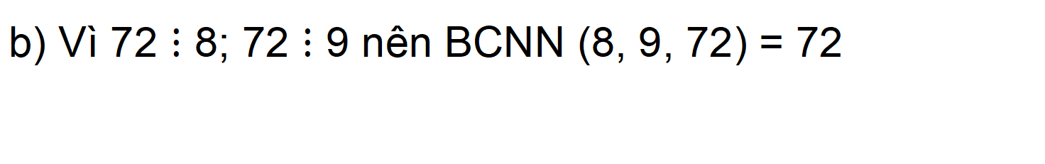
Luyện tập 1
THẢO LUẬN NHÓM
Tìm bội chung nhỏ nhất của
a) 6 và 8 ; b) 8; 9; 72
a) Có B(6) = { 0; 6; 12; 18; 24; 30; 36; 42; 48; …}
B(8) = {0; 8; 16; 24; 32; 40; 48;...}
BCNN (6 , 8) = 24.
b) Vì 72 $⋮$ 8; 72 $⋮$ 9 nên BCNN (8, 9, 72) = 72

Slide 14



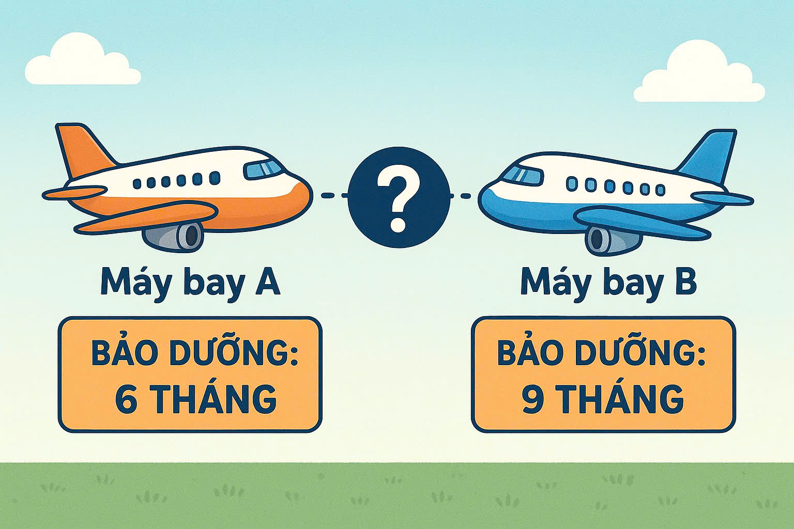

Vận dụng
Có hai chiếc máy A và B.
Lịch bảo dưỡng định kì đối với máy A là 6 tháng và đối với máy B là 9 tháng.
Hai máy cùng vừa được bảo dưỡng vào tháng 5. Hỏi sau ít nhất bao nhiêu tháng nữa thì hai máy lại được bảo dưỡng trong cùng một tháng.

Slide 15
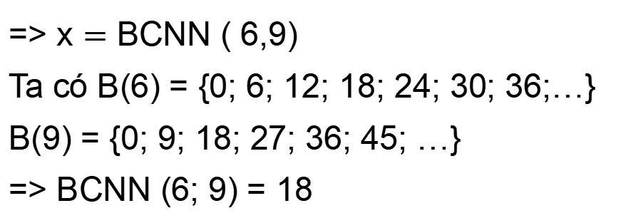
Vận dụng
Gọi số tháng ít nhất mà lần tiếp theo hai máy cùng bảo dưỡng là:
x (tháng), x$∈$ N*
=> x $=$ BCNN ( 6,9)
Ta có B(6) = {0; 6; 12; 18; 24; 30; 36;…}
B(9) = {0; 9; 18; 27; 36; 45; …}
=> BCNN (6; 9) = 18
Vậy sau ít nhất 18 tháng thì hai máy lại được bảo dưỡng trong cùng một tháng. Cụ thể, là tháng 11 năm sau, hai máy bay mới cùng bảo dưỡng.

Slide 16

2. CÁCH TÌM BỘI CHUNG NHỎ NHẤT

Slide 17




Tìm bội chung nhỏ nhất bằng cách phân tích các số ra thừa số nguyên tố.
Ta có thể tìm BCNN(75, 90) ta làm như sau:
Bước 1. Phân tích 75 và 90 ra thừa số nguyên tố, ta được:
75 = 3. 5. 5= 3 .5²
90 = 2. 3. 3 . 5 = 2 . 3² .5
Bước 2. Ta thấy các thừa số chung là 3 và 5; thừa số riêng là 2.
Bước 3. Số mũ lớn nhất của 3 là 2, số mũ lớn nhất của 5 là 2, số mũ lớn nhất của 2 là 1.
Khi đó BCNN(75, 90) = 2 . 3². 5² = 450

Slide 18
Các bước tìm BCNN của hai hay nhiều số lớn hơn 1:
Bước 1. Phân tích mỗi số ra thừa số nguyên tố.
Bước 2. Chọn ra các thừa số nguyên tố chung và riêng.
Bước 3. Lập tích các thừa số đã chọn, mỗi thừa số lấy với số mũ lớn nhất. Tích đó là BCNN cần tìm.

Slide 19

Tìm BCNN (9, 15),
biết 9 = 3² và 15 = 3. 5
Giải:
Có : 9 = 3²
15 = 3. 5
=> BCNN(9, 15) = 3² . 5 = 45

Slide 20
Tìm bội chung từ bội chung nhỏ nhất
Ta đã biết BC (4, 6) = {0; 12; 24; …} và BCNN (4, 6) = 12 và nhận thấy các số là bội chung của 4 và 6 đều là bội của 12.
Để tìm ước chung của các số, ta có thể làm như sau:
1. Tìm BCNN của các số.
2. Tìm các bội của BCNN đó.

Slide 21
Chú ý
- Bội chung nhỏ nhất của hai số nguyên tố cùng nhau bằng tích của hai số đó.

Slide 22
Vận dụng
Trò Chơi “KHOANH SỐ”

Slide 23


HƯỚNG DẪN VỀ NHÀ
Đọc và ghi nhớ nội dung chính của bài.
Xem trước phần 3 “Quy đồng mẫu các phân thức”
Vận dụng kiến thức làm bài tập 2.39; 2.41 2.42 (SGK – tr 53).

Slide 24


Slide 25





THANK YOU!

